Slide 1
Breve evolução histórica A génese recente da economia social
Reconhecimento progressivo dos agrupamentos intermédios que lutam contra a insegurança social determinada pela divisão social do trabalho ligado à industrialização: sindicatos, cooperativas e mutualidades

Slide 2
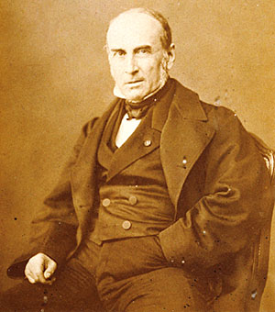
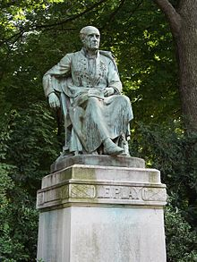
Frédéric le Play (1806-1882)
Obras Principais:
1855, Les Ouvriers Européens
1864, Réforme Sociale en France, 2 vols.
1870, L'Organisation du Travail
1871, L'Organisation de la Famille
1875, La Constitution de l'Angleterre
1876, Réformes en Europe et le Salut en France
1881, Constitution Essentielle de l'Humanité
Família e orçamento familiar
Inaugura uma sociedade de Economia Social (afastamento do estado com base no princípio da auto-ajuda)
Cria a Sociedade de Economia Social (1856)
Organizador da Exposição Universal de Economia Social (1867)

Slide 3
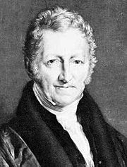
Thomas Malthus (1766-1834)
-crítica ao utopismo:
Populações humanas crescem em progressões geométricas
Meios de subsistência crescem em progressão aritmética
Recusa do progresso técnico
Inglaterra, finais século XVIII – período sombrio

Slide 4
John Stuart Mill (1806-1873)
Princípios de Economia Política (1848)
Examina em pormenor as vantagens e inconvenientes das cooperativas de trabalhadores
Apela para que este tipo de empresa seja incentivado, dado o seu valor em termos económicos e morais
Sugeriu como ideal: economia de cooperativas, propriedade dos trabalhadores
Socialismo ou capitalismo dos trabalhadores?

Slide 5
Vantagens e inconvenientes das cooperativas, incentivando ao seu desenvolvimento, em virtude do seu valor em termos económicos e morais
Influência na promulgação da primeira lei que regulamentava o fenómeno cooperativo

Slide 6
Léon Walras (1834-1910)
Études d'Économie Sociale: théorie de la répartition de la richesse sociale de Walras (1896), Publicada em Lausanne
Ruptura fundamental com a abordagem da economia social originalmente descrita no modelo de Le Play
Economia social
Toma parte da ciência económica
Domínio da atividade económica prolífico nas cooperativas, mutualidades e associações
Cooperativas: “papel social, não através da supressão do capital mas sim da construção de um mundo menos capitalista e um poder moral que consiste na introdução da democracia nos trabalhos do processo de produção”

Slide 7
Cooperativas para a resolução de conflitos sociais, pela construção de um mundo menos capitalista;
Domínio de actividade económica nas cooperativas, mutualidades e associações
Fundador da revista le Travail (1886), sobre associativismo cooperativo

Slide 8
A questão social e o movimento operário
As correntes filosófico-políticas
Individualismo
Igualdade
Ideal (de direitos; oportunidades): liberalismo
Factos: Socialismo
Marxismo
Positivismo
Utilitarismo
Versus
Conservadorismo
História é fruto de uma ordem Providencial (Deus)
Sociedade forma os indivíduos
Família como elemento central
Corporações como elemento fundamental

Slide 9
A questão social
Desenvolvimento da Revolução industrial
Êxodo rural
Crescimento exponencial das cidades
Desemprego
Fome
Miséria
Condições insalubres
Crescimento demográfico
Condições de higiene e saúde
Proletarização social
Tensões sociais

Slide 10
Estado mínimo
Propriedade/liberdade
Segurança
Justiça
Tensões sociais
Desigualdade social
Pobreza

Slide 11
O movimento operário
A Revolução de 1848
Antecedentes
Deplorável condição do operariado
Maus anos agrícolas
Decréscimo dos salários nominais e reais
Crise na indústria têxtil com encerramento de oficinas e desemprego
Aumento do preço do pão
Revolta em Paris, dirigidas pelos artesãos e operários da construção e dos artigos mobiliários
A figura de Louis Blanc
Comissão do Luxemburgo
Aprovar projectos de reorganização social
Convenções colectivas de trabalho
Árbitro em conflitos de trabalho

Slide 12
Desenvolvimento e crescimento de um conjunto de cooperativas de produção
Crise a partir de Junho de 1848 – banho de sangue -.
Tentativa de reconstituição das cooperativas de produção
Acto de associação cooperativo
Fundos de reserva
Atribuição aos gerentes de poderes importantes
Emprego em caso de necessidade de operários suplementares associados
Golpe de Estado de Napoleão Bonaparte
Após 1848 o movimento operário sofre enorme revés

Slide 13
A partir de 1872 reinicia-se o movimento de organização sindical
A lei de 1884 que reconhece a liberdade sindical, mantendo, no entanto, os sindicatos limitados ao objectivo de defesa profissional, impedindo-os da gestão directa das actividades económicas.
Proposta de criação de cooperativas de produção e sistemas de sociedades mútuas
A vidreira operária de Albi de 1895, sob o impulso de Jean Jaurés, símbolo da possibilidade de união entre o movimento operário e o movimento cooperativo;

Slide 14
Criação de Bolsas de Trabalho
Organização do mutualismo
Criação dos subsídios de desemprego
Indemnização por acidentes de trabalho
Consultas médicas e farmacêuticas
Desenvolvimento do sindicalismo
Técnicas de greve
Destruição do Estado centralizado
Substituição do poder pela oficina
Teoria da gestão operária

Slide 15
A sociedade fabiana (Reino Unido)
Sidney Webs
Beatrice Potter
H. G. Wells
Bernard Shaw
Influência directa na formação dos sindicatos
Criação do Labour Party a partir do movimento sindical
Movimento operário
Sindical
Cooperativo
Político

Slide 16
Movimento cooperativo
A transição do conceito de associação (submissão do individuo ao grupo – marxismo) para a ideia de cooperação (valorização da liberdade de escolha e da contratualização)
Organização das cooperativas com a ajuda dos poderes públicos a partir de 1893, para restruturação das actividades menos desenvolvidas.
Concentração dos centros de venda
Criação de sociedades regionais
Criação de bancos

Slide 17
Os Seguros Sociais obrigatórios
Agudizar das lutas políticas e das reivindicações sociais, com origem nos movimentos sociais e políticos
Socialismo de Cátedra
Necessidade de reformas sociais e a intervenção do Estado nas relações económicas
Lorenz Stein, Adoph Wagner, Gustav von Schmoller, Lujo Brentano e Werner Sombart
Associação para a Política Social, (Congresso de Eisenach) - Outubro de 1872 discussão da “questão social”
Reformas sociais

